Slide 1
МИХАЙЛО БУЛГАКОВ
Виконов Пивоварчук Вадим

Slide 2
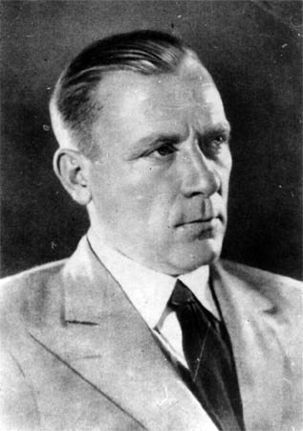
Дата народження: 15 (3) травня 1891
Місце народження: 15 травня 1891 р, Київ
Дата смерті: 10 березня 1940 (49 років)
Місце смерті: СРСР, Москва, Письменник був похований на Новодівочому цвинтарі
Рід діяльності: прозаїк

Slide 3
БАТЬКИ ПИСЬМЕННИКА
Опанас Іванович
Варвара Михайлівна
Професор Київської духовної академії
Вчителька

Slide 4
БУДИНОК В КИЄВІ, ДЕ НАРОДИВСЯ БУЛГАКОВ Вулиця Воздвіженська, 28

Slide 5
ДИТИНСТВО

Slide 6
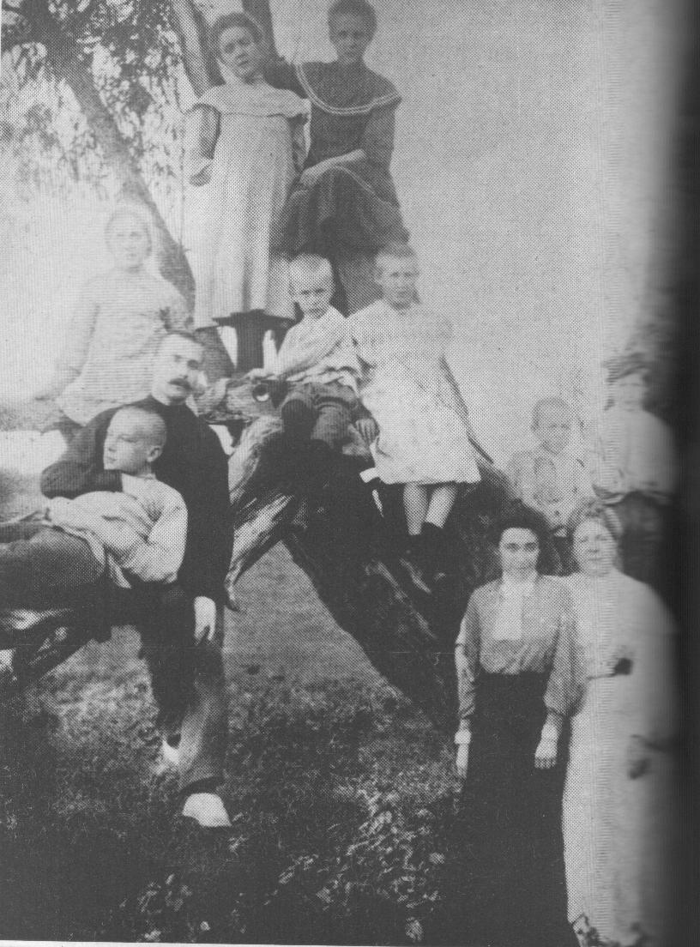
Буча – улюблене місце відпочинку

Slide 7
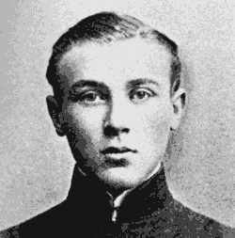
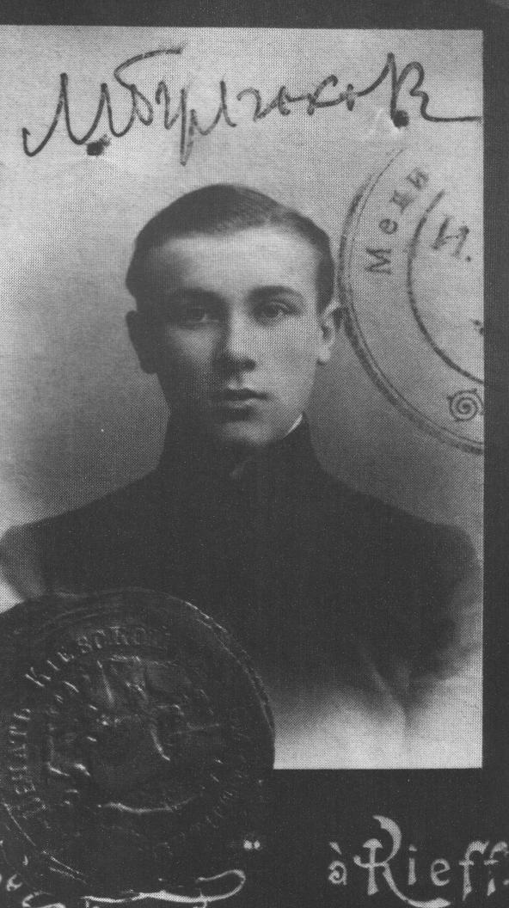
БУЛГАКОВ – СТУДЕНТ ОЛЕКСАНДРІВСЬКОЇ ГІМНАЗІЇ

Slide 8
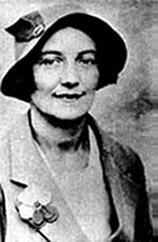
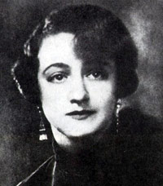
ДРУЖИНИ ПИСЬМЕННИКА
Тетяна Лаппа
Любов Бєлозерська
Олена Шиловська

Slide 9
Твори М. Булгакова
“Оповідання молодого лікаря”
“Записки на манжетах”
“Ханський вогонь”
“Червона корона”
“Дияволіада”
“Біла гвардія”
“Дні Турбіних”
“Майстер і Маргарита”
“Зойчина квартира”

Slide 10
Вшанування пам”яті

Slide 11
Пам”ятник М. Булгакову в місті Києві

Slide 12
Могила письменника на Новодівочому цвинтарі в Москві

Slide 13
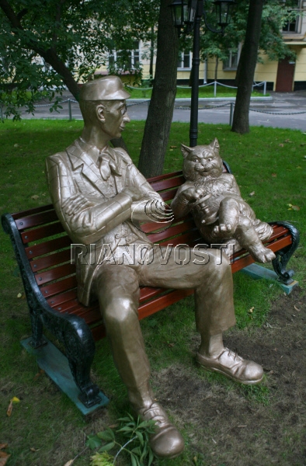
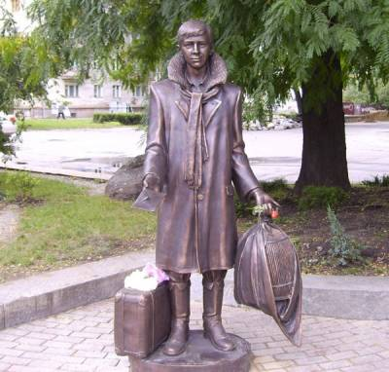
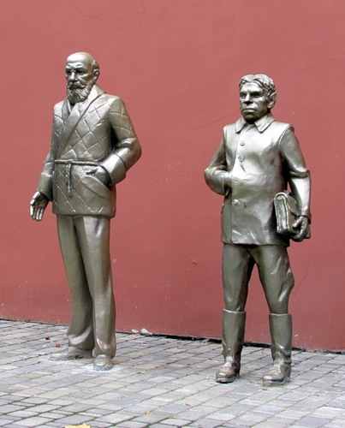
ПАМЯТНИКИ ЛІТЕРАТУРНИМ ГЕРОЯМ М.БУЛГАКОВА
Пам’ятник Ларіосику – персонажу роману М. Булгакова “Біла гвардія” у Житомирі
Пам'ятник Коровьеву і коту Бегемоту розташованої в Мар'їній Гаю в Москві
Пам'ятник у Харкові: професор Преображенський і Шариков

Slide 14
РУКОПИСИ НЕ ГОРЯТЬ…

